Slide 1
区块链系统与分享型数据库
实验八 Fabric环境搭建与案例运行

Slide 2
目录
1. 背景介绍
2. 实验介绍
3. 实验内容

Slide 3
1. 背景介绍

Slide 4
Fabric – 简介
· Hyperledger Fabric是一个开源的、企业级的并且基于许可模式的分布式账本平台
· Fabric专门为企业级应用环境而设计，实现了一个高度模块化和可配置的体系结构
· 允许不同行业基于不同的行业用例对Fabric进行扩展、创新、优 化，建立不同的行业应用模块和平台

Slide 5
Fabric – 模块化
· 可插拔的共识模块
· 可随意安装部署的智能合约
· Fabric中的智能合约称之为链码(chaincode) · 链码可以动态安装与升级，从而扩展平台的业务逻辑
· 可插拔的背书和验证系统链码

Slide 6
Fabric – 模块化
· 可选的对等网络gossip服务
· 不同形式的账本结构
· Fabric的账本状态数据可以使用不同的数据库管理系统 · 默认数据库是LevelDB，也可以配置成第三方数据库，如CouchDB。
· 可插拔的成员服务提供者

Slide 7
Fabric – 基于许可的区块链
· 经过认证、审查才能参与到区块链的交易中
· 参与者在一种具有一定程度信任的治理模式下相互协作
· 可以使用更传统的崩溃容错(CFT)的共识协议，从而避免昂贵 的POW等 共识协议
· 经过认证、审查才能参与到区块链的交易中
· 颁发交易参与方、节点等实体的身份证书和用户的身份证书; · 交易经过签名、背书，证明了其合法性。

Slide 8
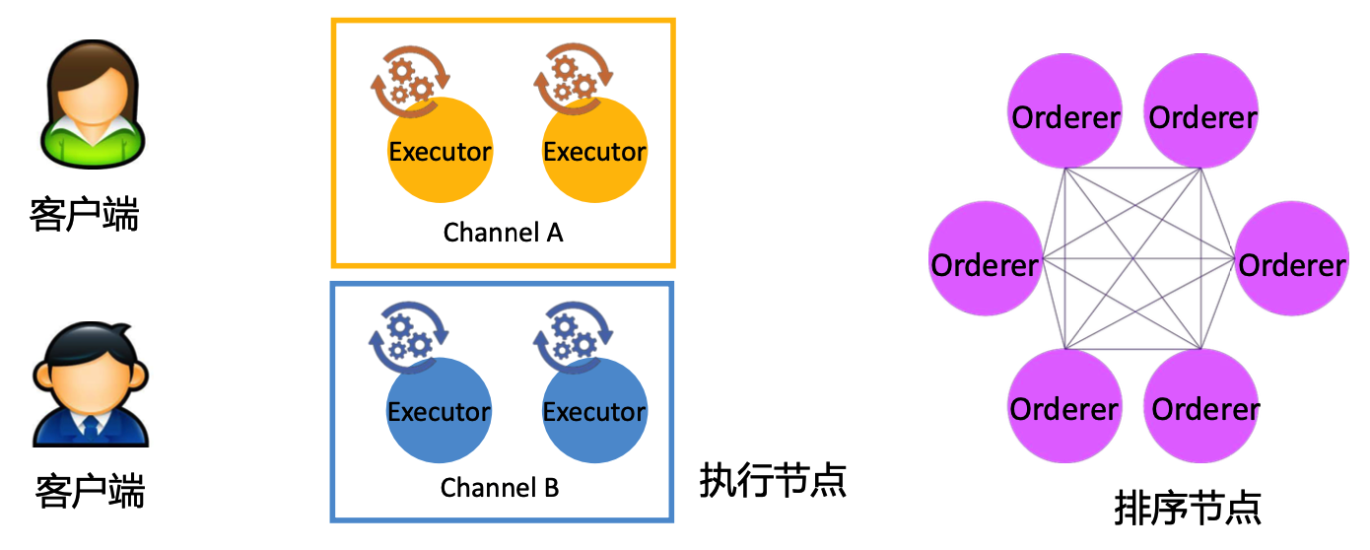
Fabric – 新的交易模型
·“运行-共识-验证”(execute-order-validate)交易执行框架
· 在Fabric 1.0中实现，有客户端、背书节点和排序节点三种角色;
· 客户端发送交易;背书节点执行和验证交易;排序节点通过共识确定一 批交易的全局顺序。

Slide 9
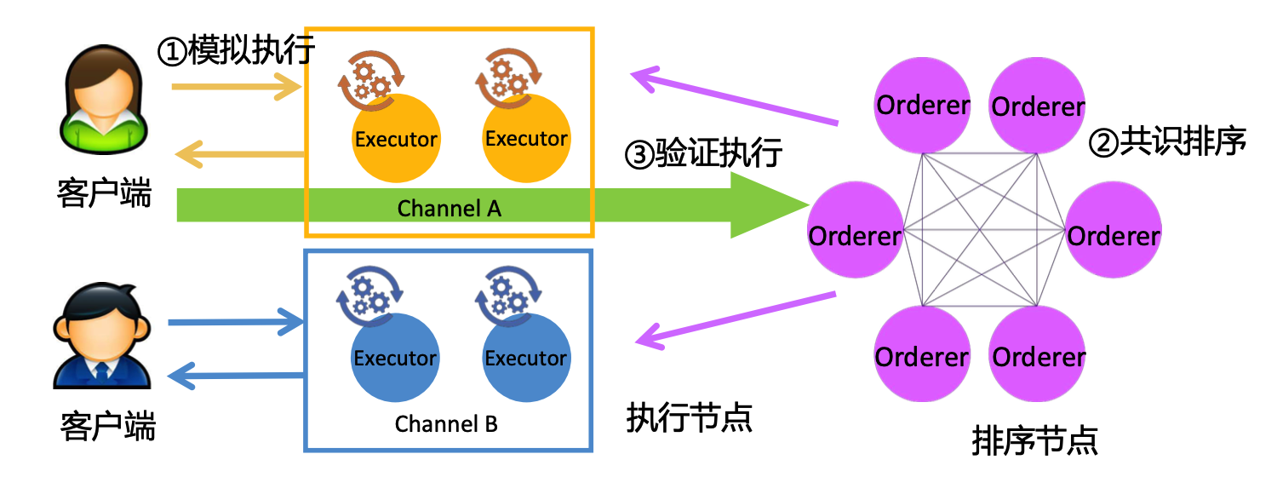
Fabric – 新的交易模型
· 交易运行过程分为三个步骤:
· 交易在各channel之间并行模拟执行，但执行结果不写入;
· 共识节点对多channel提交的交易进行共识排序;
· 各节点验证该共识顺序是否破坏模拟执行的可串行性。

Slide 10
2. 实验介绍

Slide 11
实验介绍
· 针对Fabric的实验内容，从其基本环境安装以及部署开始；
· 完成环境搭建工作后，尝试运行官方给的End2End案例；
· 通过案例的运行，对联盟链的拓扑关系以及逻辑架构有一个更加深入的理解。

Slide 12
3. 实验内容

Slide 13
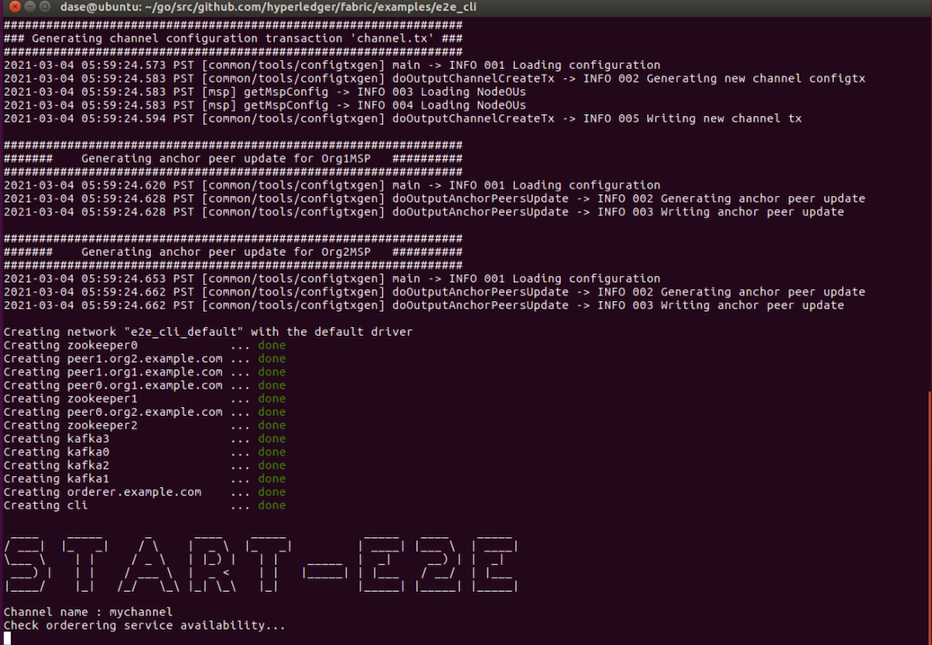
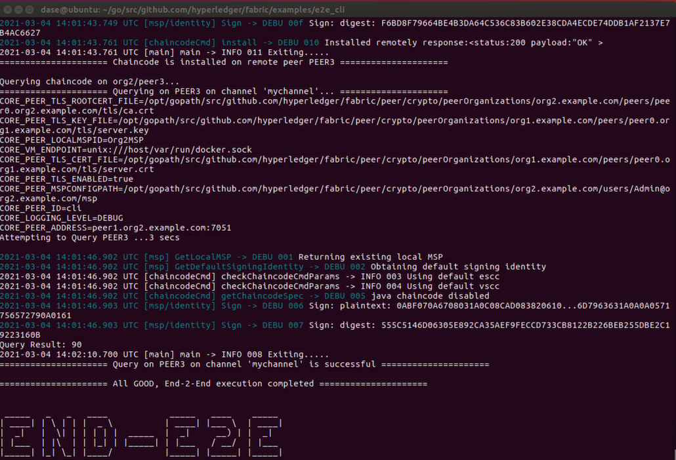
实验内容

Slide 14
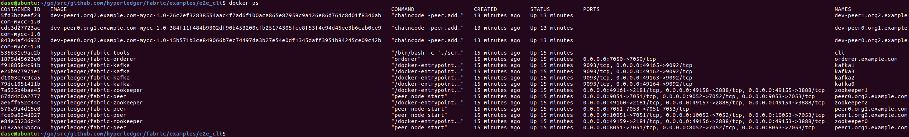
实验内容

Slide 15
实验内容
· crypto-config.yaml
· configtx.yaml
· docker-compose-cli.yaml

Slide 16
Thanks！

